Slide 1
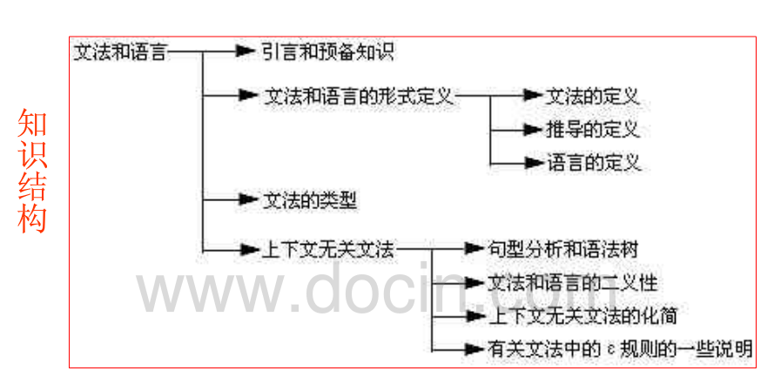
第3章 作业 P3.8
答： {abc}

Slide 2
第3章 作业 (5-10、13、14、16)
S
  G=({A,B,S},{a,b,c},P,S)
  P: S→Ac|aB
  A→a b
  B→b c
  写出L(G[S])的全部元素。
A
c
a
b
答： {abc}

Slide 3
  2. 文法G[N]为：
  N→D|ND
  D→0|1|2|3|4|5|6|7|8|9
  写出L(G[N])。
N
N
D
N
D
0
D
4
2
答： 允许0开头的无符号整数的集合
（由0，1，...9组成的任意非空串）

Slide 4
  3. 为只包含数字、加号和减号的表达式，写文法。
答： L→L+D| L-D | D
  D→0|1|2|3|4|5|6|7|8|9
L
L
D
+
L
-
D
6
D
4
2

Slide 5
  4. 已知文法G[Z]:
Z::=aZb
Z::=a b
写出L(G[Z]).
Z
a
b
Z
a
Z
b
a
b
答： L(G[Z])={a^{n}b^{n}|n≥1}

Slide 6
  5. 写文法，使其语言是偶正整数的集合。要求
  （1）允许0打头
  （2）不允许0打头
（1）S→XYZ | 2 | 4 | 6 | 8|0S
X→1 | 2 | 3 | 4 | 5 | 6 | 7 | 8 | 9
Z→0 | 2 | 4 | 6 | 8
Y→YX | Y0 |ε
（2）S→XYZ | 2 | 4 | 6 | 8
X→1 | 2 | 3 | 4 | 5 | 6 | 7 | 8 | 9
Z→0 | 2 | 4 | 6 | 8
Y→YX | Y0 |ε （二型文法）
5. 写文法，使其语言是非负偶数的集合
（1）允许0打头
S→DS |0 | 2 | 4 | 6 | 8
D→ 0 | 1 | 2 | 3 | 4 | 5 | 6 | 7 | 8 | 9
（2）不允许0打头
S→D₁ A | 2 | 4 | 6 | 8
D₁ →1 | 2 | 3 | 4 | 5 | 6 | 7 | 8 | 9
A→D₁A | 0A| 0 | 2 | 4 | 6 | 8
（三型文法）

Slide 7
  6. 已知文法G：
  <表达式> →<项>|<表达式>+<项>|<表达式>-<项>
  <项> →<因子>|<项>*<因子>|<项>/<因子>
  <因子> →(<表达式>)|I
  给出 i+i*i 的推导和语法树。
E → T |E+T | E-T
T → F |T*F | T/F
F →(E) | i

Slide 8
i+i*i
  6.
E → T |E+T | E-T
T → F |T*F | T/F
F →(E) | i
E
E
+
T
T
T
*
F
F
F
i
i
i
E⇒E+T⇒T+T⇒F+T⇒i+T⇒i+T*F
⇒ i+F*F ⇒i+i*F⇒ i+i*i

Slide 9
i+(i+i)
  6.
E → T |E+T | E-T
T → F |T*F | T/F
F →(E) | i
E
E
+
T
T
F
(
E
)
F
E
+
T
i
T
F
F
F
i
F
i

Slide 10
i+i*i
  7.证明下面的文法是二义的
E → i |(E) | EOE
O → + | - | * | /
对于串i+i*i,有以下两棵不同的语法树。（或给出两个不同的最左推导）
E
E
E
O
E
E
O
E
O
E
O
E
*
i
i
+
E
O
E
i
+
i
i
*
i

Slide 11
8. 下面文法是二义的吗？
  G=({A,B,S},{a,b,c},P,S)
  P: S→Ac|aB
  A→a b
  B→b c
S
S
A
c
a
B
a
b
b
c
答： 句子abc有两棵不同的语法树，所以是二义的。

Slide 12
9. 考虑下面的上下文无关文法，
  S→SS* |SS+|a
  （1）表明通过此文如何生成串aa+a*，并构造语法树。
  （2）该文法生成的语言是什么？
S
S
S
*
含有+、*运算的表达式的后缀式（逆波兰表达式）。
S
S
+
a
a
a
aa+a* 代表 (a+a)*a

Slide 13
  10. 文法：S→S(S)S |ε
  （1）该文法生成的语言是什么？
  （2）是二义的吗？
答：
L（G）={α|α为空串或可任意嵌套的配对的左右圆括号序列 }
S
S
（
（
S
S ）S
S
S ）S
S
ε
ε
ε
ε
（
（
S
S ）S
S
S ）S
ε
ε
ε
ε
ε
ε
句子()()有两棵不同的语法树,所以该文法是二义的.

Slide 14
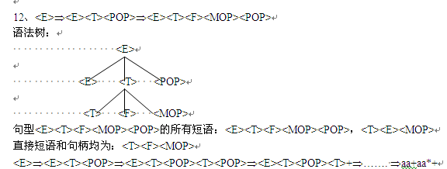
  12. 下述文法生成的语言是什么：给出文法的一个句子（至少含5个终极符），并构造其语法树。证明<E><T><F><MOP><MOP>是G[E]的句型，并指出该句型的所有短语、直接短语和句柄。
  <E>→ <E><T><POP>|<T>
  <T>→ <T><F><MOP>|<F>
  <F>→ a|b|c
  <POP>→ +|-
  <MOP>→ *|/

Slide 15
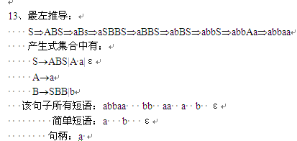
  13. 一个上下文无关文法生成句子的推导树如下：
S
A
B
S
a
S B B
A a
ε
b b
a

Slide 16
  14. 给出生成下述语言的上下文无关文法。
  （1）{a^{n}b^{n}a^{m}b^{m}|n,m ≥0}
S→AB
A→aAb |ε
B→aBb |ε
或
S→AA
A→aAb |ε

Slide 17
  14. 给出生成下述语言的上下文无关文法。
  （2）{1^{n}0^{m}1^{m}0^{n}|n,m ≥0}
S→1S0| A
A→0A1 |ε
S
(3) {WaW^{r} | W∈(0|a)* , W^{r}表示W的逆}
0
S
0
S
(0|a)*代表的语言是{0,a}*
0
S
0
S
S→0S0 | aSa |a
a
S
a
S
0
S
0
a

Slide 18
  16. 给出生成下述语言的三型文法。
  （1）{a^{n}|n ≥0}
S→aS| ε
  （2）{a^{n}b^{m}|n,m≥1}
  （3）{a^{n}b^{m}c^{k}|n,m,k≥0}
S→aS | bB| cC| ε
B→bB |cC| ε
C→cC|ε
S→aS | aB
B→bB |b

Slide 19
  18. 名词解释：
字母表：元素的非空有穷集合。
串：由字母表中的符号组成的任何有穷序列。
字即句子：
句子：从文法开始符号推导所得的由终结符组成的符号串。语言：字母表上符号串的集合，形式定义：
L([S])={x|S ⇒*x,且x∈V_{T}}
语法：语言中各语法成份的规则。
语义：语言中按语法规则所构成的各个语法成份的意义。

Slide 20
19、刻画语言的语法：短语文法、上下文有关文法、上下文无关文法、正规文法
20、Program example(in,out)
var x,y,z:integer;
Procedure p1(var i,j:integer)
Begin
J:=I+1:
End;
begin
x:=1;y:=0,z=0;
P1(x,y,z);
Write(y);
End.
其中形参的说明以及过程的调用形式都是符合PASCAL的语法定义的，但形参与实参不匹配，因此不会被接受

Slide 21
  补充练习：给出生成下述语言的文法。
  （1）{a^{n}ba^{m}|n ,m>0}
  （2）{a^{n}b^{m}|n>m > 0}
  （3）{a^{n}b^{2n}c^{k}|n,k≥0}
（4） {WxW^{r} | x,W∈{0,a}⁺ , W^{r}表示W的逆}
  （5） 不允许0打头非负奇整数的集合。
  (６) 不能被５整除非负整数的集合。

Slide 22
构造文法实例（见第3章课件）
给出生成下述语言的文法。
1.语言L={a^{i}b^{j}|i≠j, i,j>0}
思路：该语言可视为两个语言的并集：
L1={a^{i}b^{j}| i>j>0}， L2={a^{i}b^{j}| j>i>0}
参考答案 (1) S→AC|CB
A→aA|a
B→bB|b
C→aCb|ab （ C: a、b个数相等） ）

